Slide 1
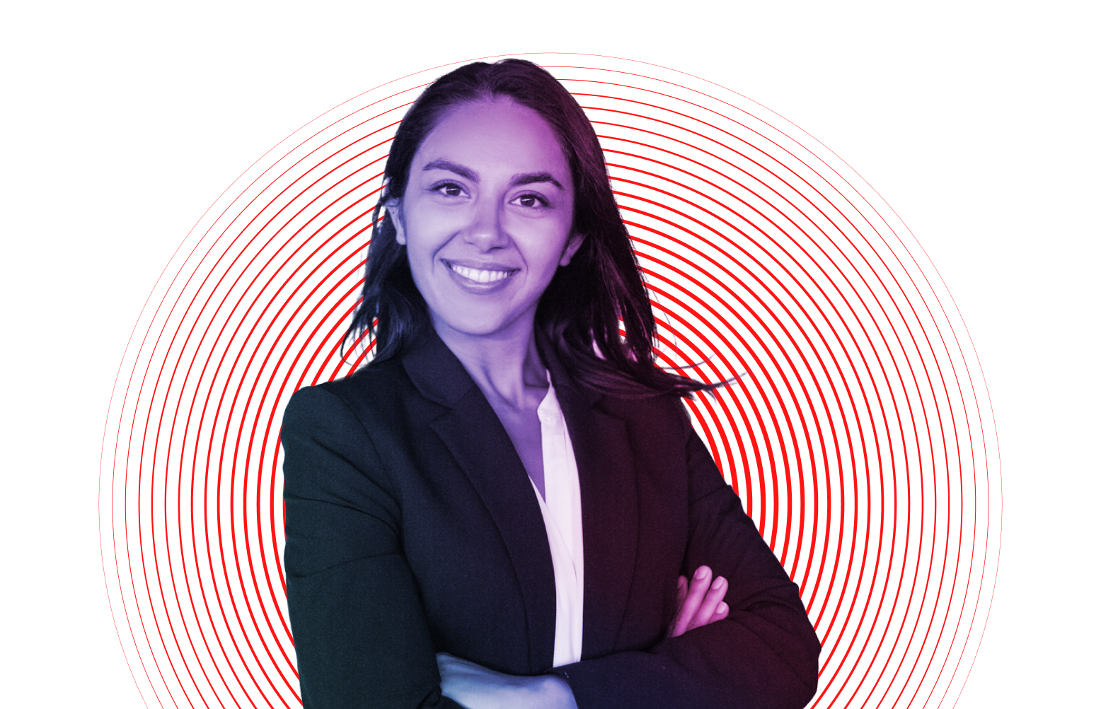
FNOL con agentes
gobernados
De la IA que clasifica a la IA que se puede poner en producción
Octubre 2026
Presentado por Ignacio Sánchez

Slide 2

Agenda
01 El problema
02 El marco normativo
03 La solución
04 La demo

Slide 3

01
El problema

Slide 4





La avalancha de avisos
~11 M
1 cada 3 s
5 canales
7 días
~10 %
siniestros de Auto al año en España¹
ritmo al que el seguro atiende un percance en carretera¹
email, WhatsApp, chat, formulario web y teléfono
plazo para comunicar el siniestro (art. 16 LCS)²
de la prima de Auto se va en gestionar siniestros (EE. UU., 2023)³
Cada aviso hay que leerlo, clasificarlo por ramo, extraer los datos y aplicar las reglas de la póliza.
Fuentes: ¹ UNESPA, siniestros de automóvil (datos 2024) · ² Ley 50/1980 de Contrato de Seguro, art. 16 (BOE) · ³ Insurance Information Institute, Private Passenger Auto Underwriting Expenses (NAIC, 2023)
Notes:
(0-3 min) «Hoy no os voy a enseñar que la IA clasifica un siniestro. Eso ya lo sabéis. Os voy a enseñar cómo se pone en producción en una aseguradora.» — «Cada mensaje lo lee, lo clasifica y lo teclea una persona. Ahí se va el tiempo y el dinero. Y el cliente espera respuesta en horas, no en días.» Fuentes: UNESPA (siniestros de automóvil, datos 2024) para los ~11 M y el «uno cada 3 s»; art. 16 de la Ley 50/1980 (BOE) para los 7 días; Insurance Information Institute con datos NAIC para el ~10 % (gastos de gestión de siniestros de Auto particulares en EE. UU., 2023: 2,3 % defensa y contención de costes + 7,5 % tramitación). No hay dato público equivalente para España. Los 5 canales son los que cubre la solución.

Slide 5
Clasificar ya está resuelto
Un prompt bien escrito clasifica por ramo y extrae datos con más de un 90 % de acierto
Funciona con texto informal, faltas de ortografía y transcripciones telefónicas
Se monta en una tarde
Esto ya no diferencia a nadie.
Notes:
(3-4 min) Ir rápido. La idea es quitar de la mesa la pregunta «¿la IA puede hacerlo?» para pasar a la que importa.

Slide 6
El problema real: de piloto a producción
>90 %
22 %
4 %
>40 %
de las aseguradoras prueba IA
la tiene en producción
tiene agentes en producción
de los proyectos agénticos se cancelarán antes de 2027 (Gartner)
Notes:
(4-6 min) «Los proyectos no mueren porque la IA falle. Mueren porque nadie puede responder tres preguntas: ¿por qué decidió eso?, ¿quién lo controla?, ¿cuánto cuesta?» Estas tres preguntas son el hilo de toda la sesión. Motivos de cancelación según Gartner: costes que se disparan, valor poco claro, riesgo sin controlar.

Slide 7

El marco
02
normativo

Slide 8
Lo que exige la regulación
Ya en vigor
RGPD art. 22: derecho a no ser objeto de decisiones solo automatizadas. Según el TJUE (SCHUFA), firmar sin revisar no cuenta como intervención humana
RGPD art. 15: derecho a una explicación con sentido de la lógica aplicada (Dun & Bradstreet)
RGPD art. 9: datos de salud, categoría especial (ramo Salud)
DORA: los proveedores de LLM son terceros TIC (registro, concentración, contratos)
EIOPA (ago. 2025): gobierno de la IA proporcional para todo uso en seguros
AI Act art. 4 y art. 50: alfabetización en IA y transparencia
Lo que llega
AI Act, alto riesgo (Anexo III): obligaciones aplazadas al 2/12/2027 por el Digital Omnibus
Ley Orgánica española de IA: en el Congreso; AESIA y DGSFP como supervisoras
Sanciones: hasta 35 M€ o el 7 % de la facturación global
Notes:
(6-9 min) «Un humano que firma sin mirar no cuenta como supervisión: lo dijo el TJUE. Y el aplazamiento no es una excusa: quien construya sin gobierno ahora lo rehará en 2027.» Cuidado: el triaje de siniestros no está en el Anexo III (solo la tarificación y evaluación de riesgo en Vida y Salud). No decir que el AI Act obliga hoy a todo esto; la obligación de hoy viene del RGPD, DORA y EIOPA.

Slide 9

03
La solución

Slide 10
Lo que no existe en el mercado
Esto no es un producto. Es cómo se trabaja hoy con IA en una empresa regulada.
Hay piezas sueltas
Observabilidad de LLM
Plataformas de gobierno y riesgo (GRC) de IA
Estándar de trazas OpenTelemetry GenAI
Nadie las une a
tu proceso de siniestros
tus reglas de negocio por ramo
tu contabilidad de costes
Notes:
(9-10 min) No decir «no existe nada». Existen herramientas; lo que falta es integrarlas con el negocio del cliente. Si alguien pregunta «¿cuánto cuesta?», la respuesta es que es una forma de implementar, no una licencia.

Slide 11
La solución: agentes pequeños y gobernados
01
Multicanalidad
02
Clasificación
03
Extracción
04
Reglas
05
Aprobado / A revisar
recibe el aviso
ramo del siniestro
datos del aviso
aplica la póliza
siempre decide un técnico
Notes:
(10-12 min) «No es una IA que lo hace todo. Son cuatro especialistas, y cada uno tiene sus propios límites.» Por debajo, la capa de gobierno: trazas, replay, autonomía, guardrails, FinOps e histórico.

Slide 12
Capa de gobierno: cada agente tiene
Trazas · replay · autonomía · guardrails · FinOps · histórico
una sola función
su modelo y su versión de prompt
su nivel de autonomía (L0 Manual → L3 Autónomo)
un responsable y unos permisos
Notes:
Al final siempre hay un técnico de seguros: la IA prepara, la persona decide.

Slide 13
Seis pilares, cada uno con su prueba
Pilar | Cómo se consigue | Norma | Dónde se ve en la demo
Seguro por diseño | Guardrails, kill switch, identidad y permisos por agente | DORA · AI Act art. 15 | Gobierno › Guardrails, Resumen
Compliance por defecto | Cada decisión deja una traza completa | AI Act art. 12 · RGPD art. 30 | Gobierno › Trazabilidad
Auditable | Libro de registro con quién, qué y cuándo | EIOPA · AI Act art. 12 | Gobierno › Histórico
Explicable | Regla + evidencia textual; Reasoning replay | RGPD art. 15 y 22 · AI Act art. 13 | Ficha del mensaje · Reasoning & Replay
Resiliente | Reintentos, fallback a motor local, degradación de modelo | DORA | Triaje (origen «fallback»), G-07, G-08
FinOps | Caps, coste por decisión, comparativa de modelos | Solvencia II (gobierno) | Gobierno › FinOps
Notes:
(12-14 min) «Todo lo que voy a decir ahora lo vais a ver funcionando.»

Slide 14
04
La demo

Slide 15
Vamos a verlo
Triaje FNOL
Lo que ve el tramitador
¿Qué hace el sistema con cada aviso?
Gobierno de Agentes
Lo que ven riesgos, auditoría y finanzas
¿Podemos fiarnos, controlarlo y pagarlo?
Notes:
(14-15 min) «Primero lo que ve el tramitador. Después lo que ve el auditor y el CFO.» Cambiar a la demo con el motor en «Resultados guardados» y el Paquete A seleccionado.

Slide 16

Gracias

